Slide 1







TRƯỜNG TIỂU HỌC PHÚC LỢI
CHÀO MỪNG CÁC THẦY, CÔ GIÁO VÀ CÁC EM
ĐẾN VỚI TIẾT HỌC
TNXH
GV: Đinh Thu Huyền

Slide 2


Slide 3


KHỞI ĐỘNG
Bài hát: Nhà mình rất vui

Slide 4
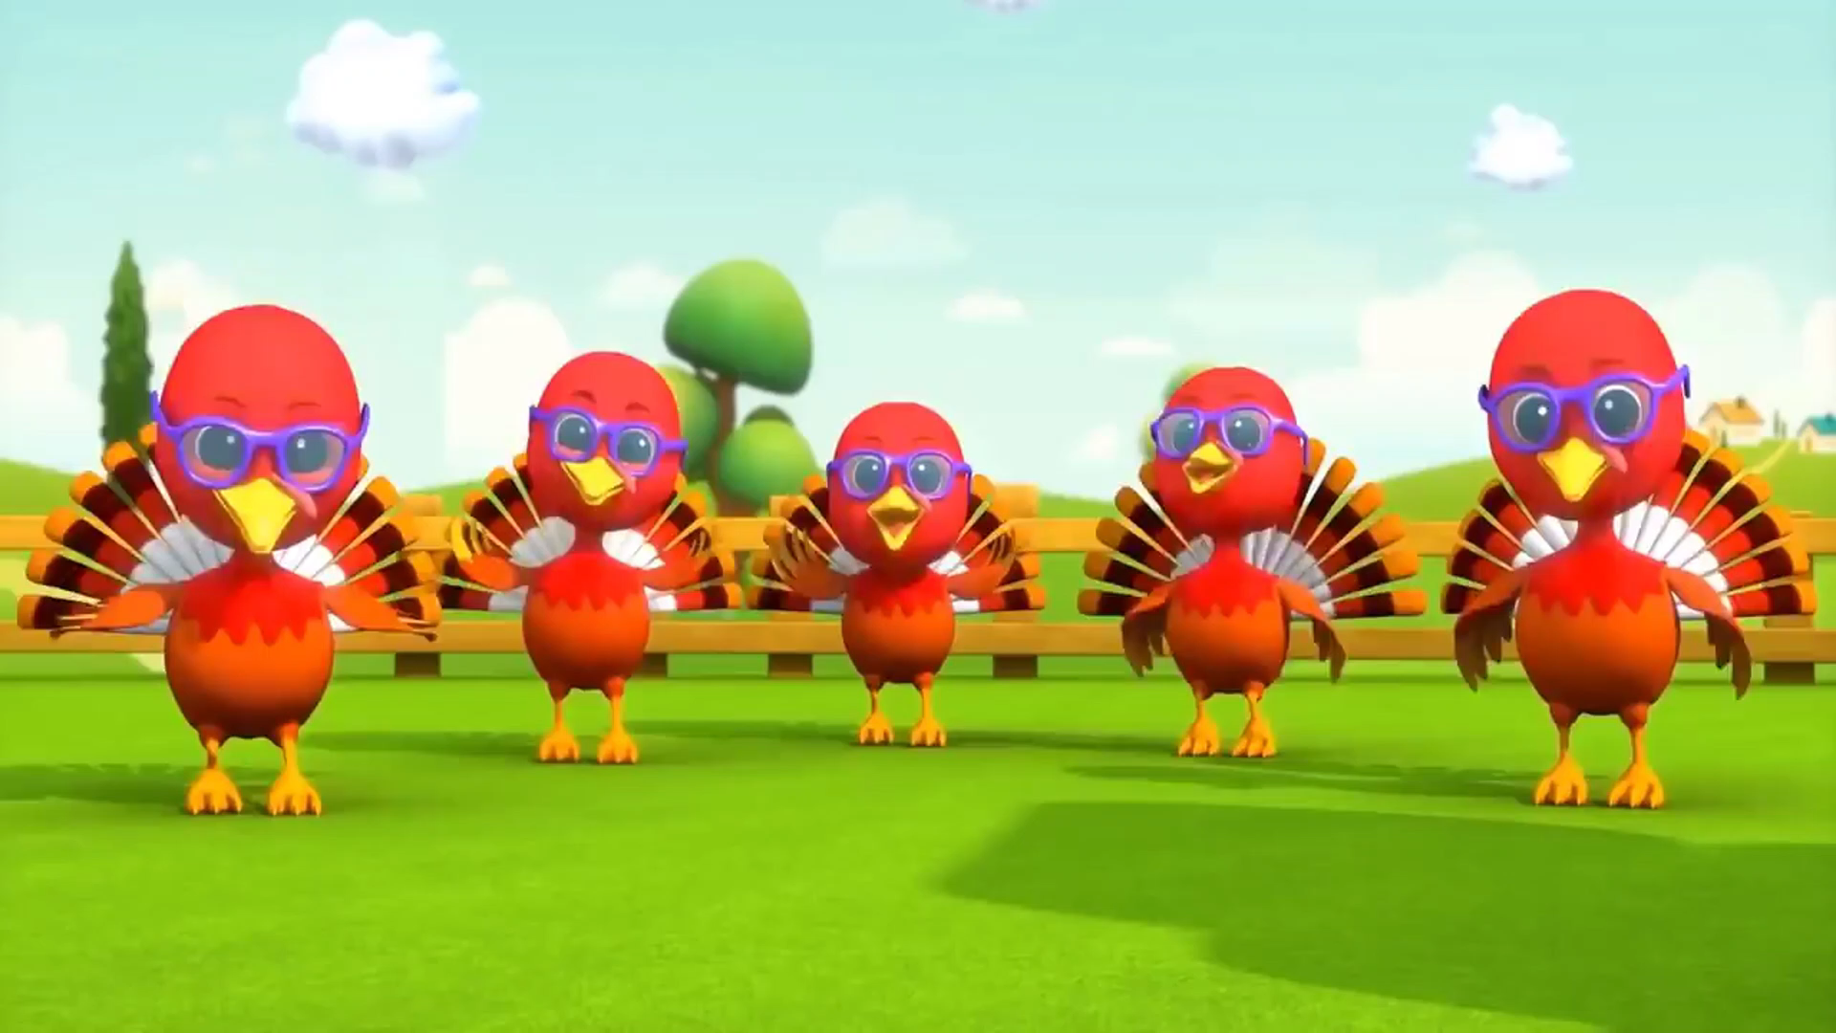

Slide 5
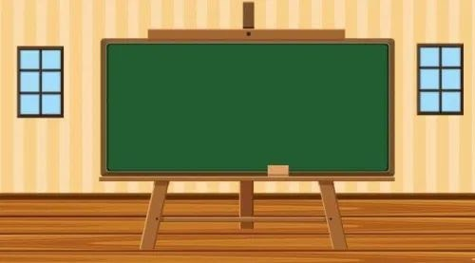
Tự nhiên và xã hội
Bài 5: Ôn tập chủ đề gia đình
( tiết 1)

Slide 6
1.Kể về các thành viên trong gia đình
2.Chơi trò chơi: Sắp xếp đồ dùng vào phòng phù hợp

Slide 7

Hoạt động 1:
Kể về các thành viên trong gia đình
Hoạt động 1: Đóng vai giới thiệu về các thành viên trong gia đình.

Slide 8

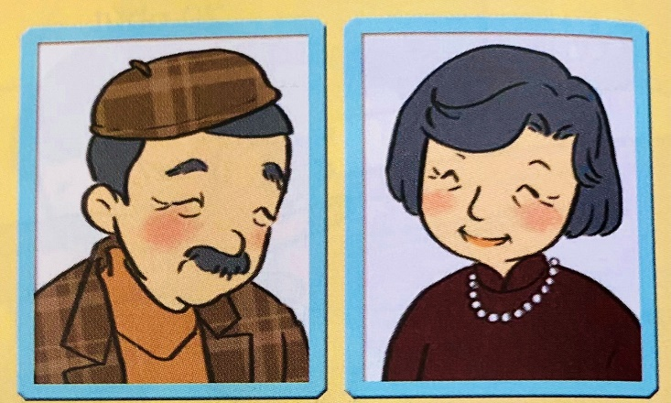
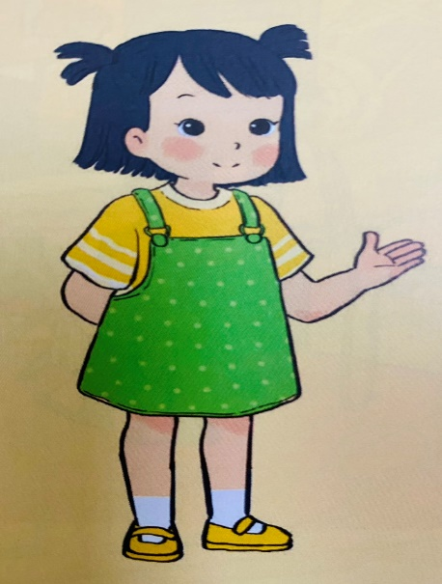
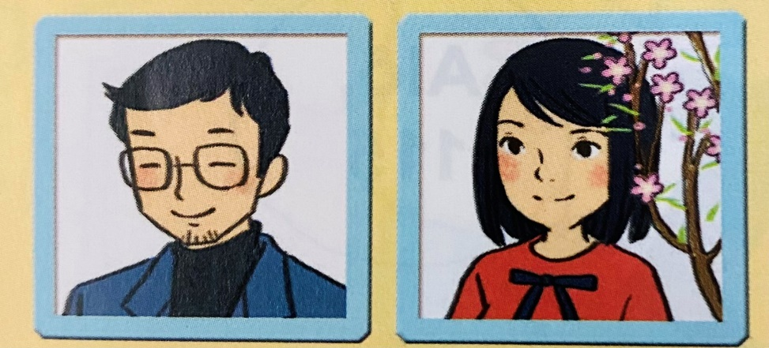
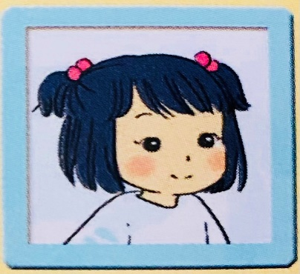
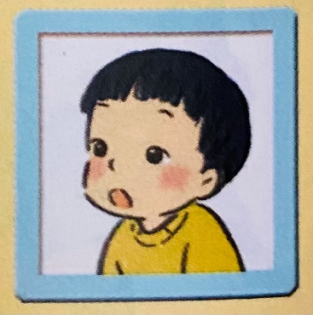
Ông bà nội
Xin chào, mình là Hoa.
Bố
Mẹ
Hoa
Em trai

Slide 9

Bạn hãy kể về các thành viên trong gia đình mình nhé.

Slide 10
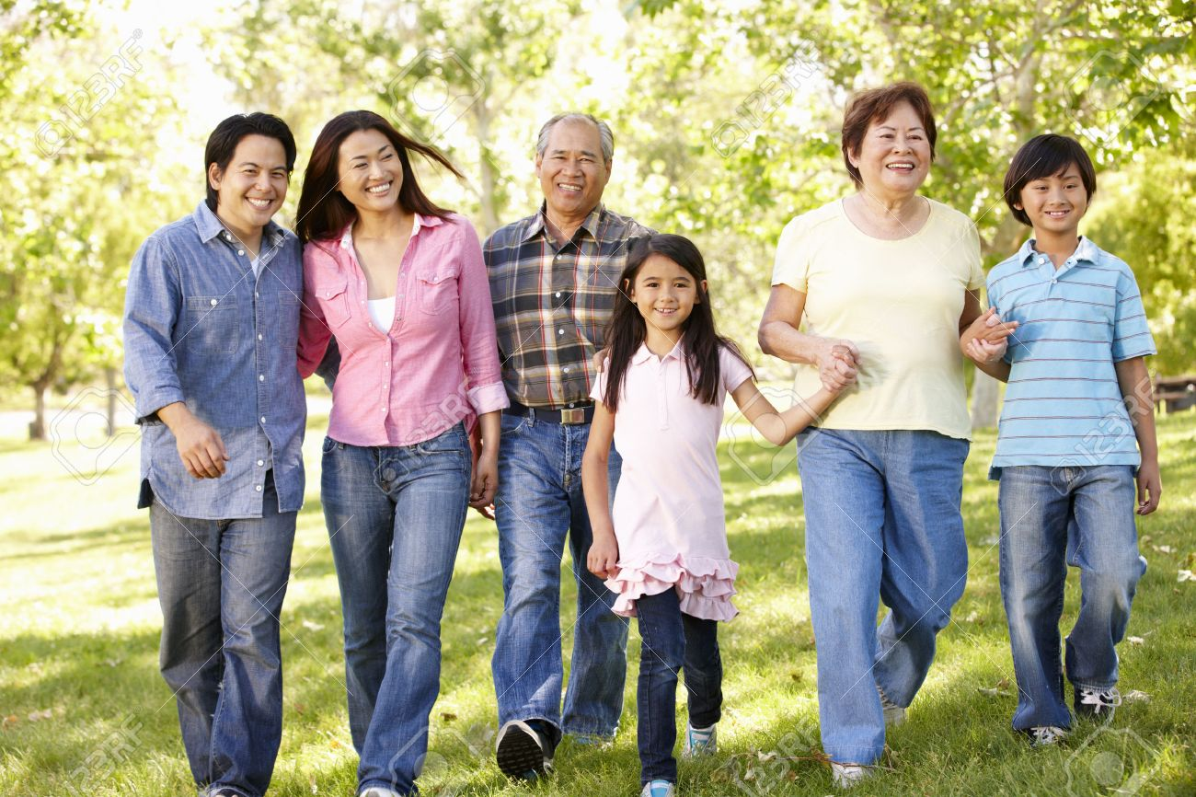

Slide 11


Slide 12


Slide 13

Hãy luôn yêu thương và quan tâm tới các thành viên trong gia đình nhé!

Slide 14
Hoạt động 2:
Chơi trò chơi
“Sắp xếp đồ dùng vào phòng phù hợp”
Hoạt động 1: Đóng vai giới thiệu về các thành viên trong gia đình.

Slide 15

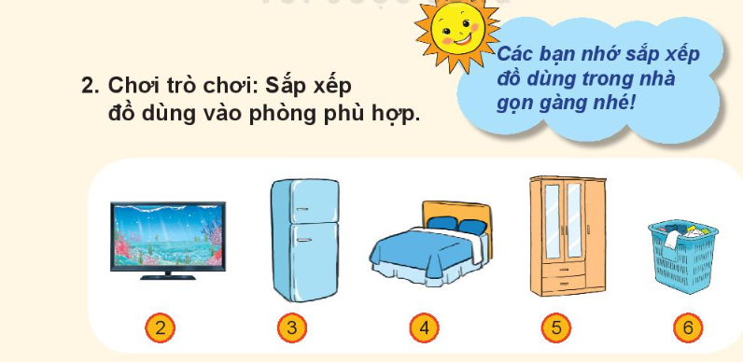

Slide 16

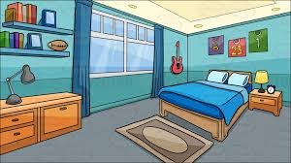

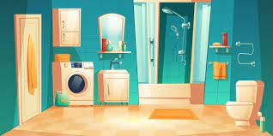

Slide 17

Chúc mừng các con !

Slide 18
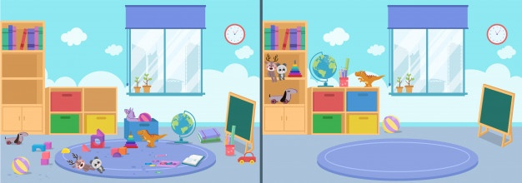
Em thích phòng nào hơn? Vì sao?
1
2

Slide 19


1
2

Slide 20
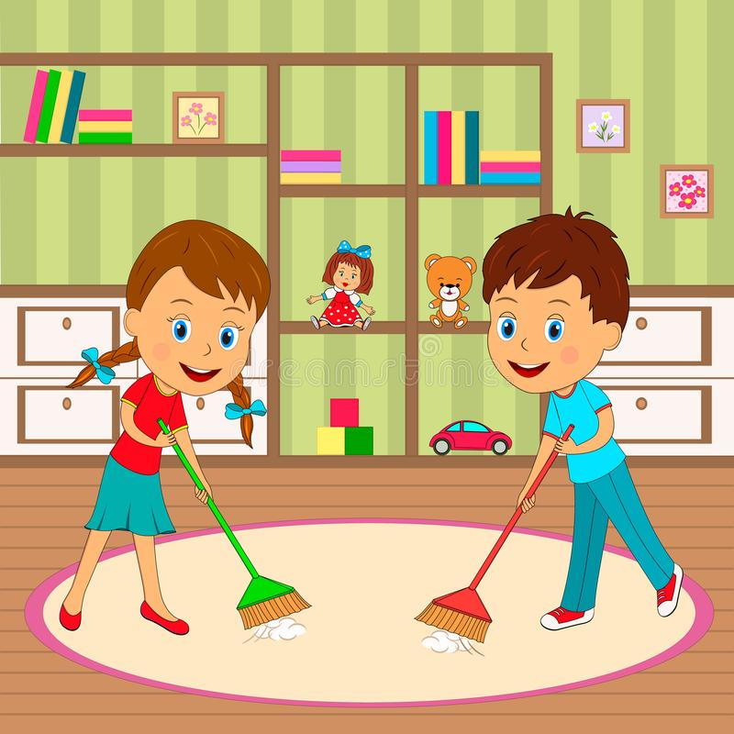

Slide 21


Các bạn nhớ sắp xếp đồ dùng trong nhà gọn gàng nhé!

Slide 22


Slide 23


Chào tạm biệt các con!

